Slide 1
날마다 날마다
날마다 날마다 하나님을찬양할래요
날마다 날마다 하나님을찬양할래요
1-3

Slide 2
온세상만드시고지키시는그분나보다나를더사랑하시니
사랑의눈빛으로올려드려요사랑의몸짓으로예그분께
2-3

Slide 3
날마다 날마다 하나님을찬양할래요
날마다 날마다 하나님을찬양할래요
3-3

Slide 4
1-4
하늘보좌다버리고 이땅에오신주 십자
가에죽으시고- 다시사신왕-

Slide 5
2-4
예 수 님 누구보다날사랑하시니
내마음속왕의자리에 모 셨네 -

Slide 6
3-4
나무엇보다주사랑하리어디든지따라가
-리그누구보다주사랑하리언제든지따라가

Slide 7
4-4
-리 예수님을내안에최고로모셔요

Slide 8
내 입술로 고백합니다
이시간주님께나의입술로 고백을합니다 나
의모든삶주님께내려놓고내입술로고백합니다사랑
1-2

Slide 9
합니다 사랑합니다언제나내주인되신나의아버지사랑
합니다 사랑합니다나의주나의아버지
2-2

Slide 10
조성민 선생님

Slide 11
예레미야애가
1장
1~11절

Slide 12
성경봉독 (예레미야애가 1:1~11)
1.슬프다 이 성이여 전에는 사람들이 많더니 이제는 어찌 그리 적막하게 앉았는고 전에는 열국 중에 크던 자가 이제는 과부같이 되었고 전에는 열방 중에 공주였던 자가 이제는 강제 노동을 하는 자가 되었도다 2.밤에는 슬피 우니 눈물이 뺨에 흐름이여 사랑하던 자들 중에 그에게 위로하는 자가 없고 친구들도 다 배반하여 원수들이 되었도다 3.유다는 환난과 많은 고난 가운데에 사로잡혀 갔도다 그가 열국가운데에 거주하면서 쉴 곳을 얻지 못함이여 그를 핍박하는 모든 자들이 궁지에서 그를 뒤따라 잡았도다

Slide 13
성경봉독 (예레미야애가 1:1~11)
4.시온의 도로들이 슬퍼함이여 절기를 지키려 나아가는 사람이 없음이로다 모든 성문들이 적막하며 제사장들이 탄식하며 처녀들이 근심하며 시온도 곤고를 받았도다 5.그의 대적들이 머리가 되고 그의 원수들이 형통함은 그의 죄가 많으므로 여호와께서 그를 곤고하게 하셨음이라 어린 자녀들이 대적에게 사로잡혔도다 6.딸 시온의 모든 영광이 떠나감이여 그의 지도자들은 꼴을 찾지 못한 사슴들처럼 뒤쫓는 자 앞에서 힘없이 달아났도다 7.예루살렘이 환난과 유리하는 고통을 당하는 날에 옛날의 모든 즐거움을 기억하였음이여 그의 백성이 대적의 손에 넘어졌으나 그를 돕는 자가 없었고 대적들은 그의 멸망을 비웃는도다

Slide 14
성경봉독 (예레미야애가 1:1~11)
8.예루살렘이 크게 범죄함으로 조소거리가 되었으니 전에 그에게 영광을 돌리던 모든 사람이 그의 벗었음을 보고 업신여김이여 그는 탄식하며 물러가는도다 9.그의 더러운 것이 그의 옷깃에 묻어 있으나 그의 나중을 생각하지 아니함이여 그러므로 놀랍도록 낮아져도 그를 위로할 자가 없도다 여호와여 원수가 스스로 큰 체하오니 나의 환난을 감찰하소서 10.대적이 손을 펴서 그의 모든 보물들을 빼앗았나이다 주께서 이미 이방인들을 막아 주의 성회에 들어오지 못하도록 명령하신 그 성소에 그들이 들어간 것을 예루살렘이 보았나이다 11.그 모든 백성이 생명을 이으려고 보물로 먹을 것들을 바꾸었더니 지금도 탄식하며 양식을 구하나이다 나는 비천하오니 여호와여 나를 돌보시옵소서

Slide 18
김경민 선생님

Slide 19
슬프다
이 성이여

Slide 20
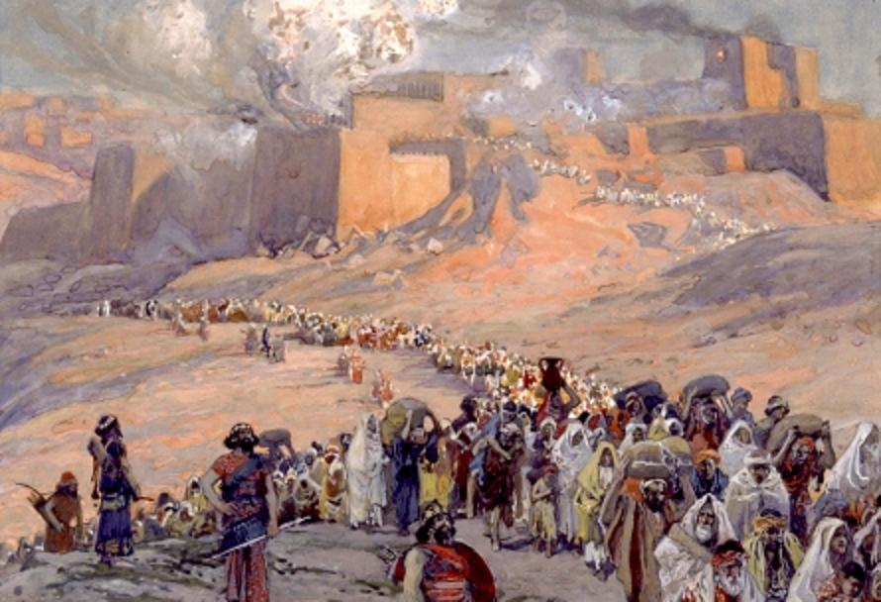

Slide 21
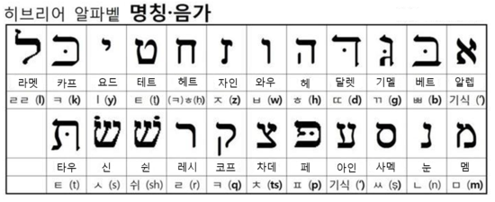
1장 – 22절
2장 – 22절
3장 – 66절
4장 – 22절
5장 – 22절
히브리 알파벳
자음 22자

Slide 22
왜 이렇게 알파벳 순서에
맞추어 썼을까?
기억하기 쉽게 하기 위해
11월 9일 (예루살렘 함락일)
지금도 회당에서 낭독

Slide 23
장별 주요 내용
1장
현실
2장
원인
3장
소망
4장
회개
5장
간구

Slide 24
드려요
드려요모두다나의것내것이아니죠드려요
- 모두다- 하나님이주셨죠
1-3

Slide 25
우리가-받은큰사랑 하나님의선물
친구를사랑하고섬기며모두드려요 드려요
2-3

Slide 26
- 모두다- 나의것내것이아니죠 드려요
- 모두다- 하나님이주셨죠
3-3

Slide 27
교회소식
예배에 나온 모든 어린이들을
주님의 사랑으로 환영해요.
예배에 10분 일찍 나옵시다.♡
선생님도요~^^
올해는 성경을 읽는 해입니다. 우리
모두 올해에 성경을 한 번 이상
읽도록 노력해 봐요.

Slide 28
교회소식
친구들 중에 교회 다니지 않고 예수
님을 믿지 않는 친구들을 위해 기도
하면서 전도해요.
9월 성경읽기
- 에스겔 (9월 29일까지)

Slide 29
주기도문
하늘에 계신 우리 아버지여
이름이 거룩히 여김을 받으시오며
나라가 임하옵시며
뜻이 하늘에서 이룬 것 같이
땅에서도 이루어지이다

Slide 30
주기도문
오늘날 우리에게
일용할 양식을 주옵시고
우리가 우리에게 죄 지은 자를
사하여 준것 같이 우리 죄를
사하여 주옵시고

Slide 31
주기도문
우리를 시험에 들게 하지
마옵시고 다만 악에서 구하옵소서
나라와 권세와 영광이
아버지께 영원히 있사옵나이다
아멘

Slide 32
복 습 게 임

